Slide 1



الأولى
إعدادي
مادَّةُ اللُّغةِ العَربيَّةِ
أَقْرَأُ بِطَلَاقَةٍ، وَأَفْهَمُ فِقْرَةً وَصْفِيَّةً
اللبنة 2
الأول
الأسبوع
الثانية
الحصة
وَصْفُ مَشْهَدٍ طَبيعِيٍّ
الموضوع
Notes:
1

Slide 2


دلالة الأيقونات الخاصة بالأستاذ(ة) :
صفحات خاصة بالأستاذ(ة)
تعليمات وتوضيحات موجهة للتلميذ(ة)
(يخاطب بها الأستاذ التلاميذ بصوت مسموع)
صفحة في كراسة المتعلم
نشاط ذو أولوية ينجز في القسم
نشاط اختياري يُستغنى عنه عند عدم توفر الوقت.

Slide 3



هيكلة اللبنات :
النص الطويل
النص متوسط الطول
النص القصير
الفقرة القصيرة
الجملة
الطلاقة
أنتم هنا
الفهم
اللبنة 5
اللبنة4
اللبنة 3
اللبنة 2
اللبنة 1

Slide 4
مسار حصص المعالجة المكثفة
الرائز
أستمع و أفهم
أقرأ بطلاقة و أفهم
حصة 35
حصة 7
حصة 6
حصة 5
حصة 4
حصة 3
حصة 3
حصة 2
حصة 1
أنجز نشاطا توليفيا
أنجز نشاطا توليفيا

Slide 5
هيكلة حصص الأسبوع :
الحصة 1
أَقْرَأُ بِطَلَاقَةٍ، وَأَفْهَمُ فِقْرَةً وَصْفِيَّةً لِمَشْهَدٍ طَبيعِيٍّ
الحصة 2
……………………………………
الحصة 3
……………………………………
الحصة 4

Slide 6





المستلزمات الدراسية
أخرى
كراسة التلميذ

Slide 7




دلالة الأيقونات الخاصة بالمتعلم :
ضوابط القسم
استعمال الألواح للإجابة
الممارسة المستقلة
الممارسة الموجهة الثنائية

Slide 8
توظيف الموارد التعليمية لدى للأستاذ
دليل تقديم الحصة
الدلائل والمراجع
دليل مسار
….
تقنيات التنشيط
مقاطع فيديو
مقاطع عامة – التصرفات السليمة
مقاطع فيديو-العربية

Slide 9
توجيهات ديداكتيكية لهذه الحصة
في نهاية هذه الحصة، يجب أن يكون التلاميذ قادرين على:
قِرَاءَةُ فِقْرةِ بِطَلَاقَةٍ؛
فَهْمُ مَعَانِي النَّصِّ المُبَاشِرَةِ .
مهمة يجب أن ينجزها التلاميذ بنجاح
الاستراتيجية التي يتم تدريسها أثناء النمذجة وتمارس خلال بقية الحصة هي:
معايير الدقة في القراءة بطلاقة: أي السلامة من الأخطاء؛
أجيب عن أسئلة الفهم المباشر: متى؟ ما هي؟ ماذا؟ ما؟...
وسائل ديداكتيكية
خلال التغذية الراجعة، وجّه انتباه التلاميذ إلى الأخطاء الشائعة في القراءة بدقة الآتية :
نطق الحروف من مخارجها الصحيحة.
تجنب إسقاط أو زيادة كلمات
الالتزام بالحركات والتشكيل
مراعاة زمن الوقف عند علامات الترقيم.
عدم تقطيع الجملة بما يفسد معناها
عناصر التغذية الراجعة

Slide 10


هيكلة حصة أقرأ بطلاقة وأفهم
افتتاح الحصة (النشاط الاعتيادي-مراقبة الواجب المنزلي- التصريح بالأهداف(
1
10 دقائق
  أقرأ بطلاقة (أ- أقرأ العبارات بطلاقة/ ب- أقرأ فقرة بطلاقة)
2
15 دقيقة
  أغني رصيدي
5 دقائق
3
أجيب عن أسئلة الفهم
4
15 دقيقة
أوظف وأستثمر
5
05 دقائق
اختتام الحصة
6
5 دقائق

Slide 11


افتتاح الحصة:
أ- نشاط اعتيادي
05 دقائق

Slide 12


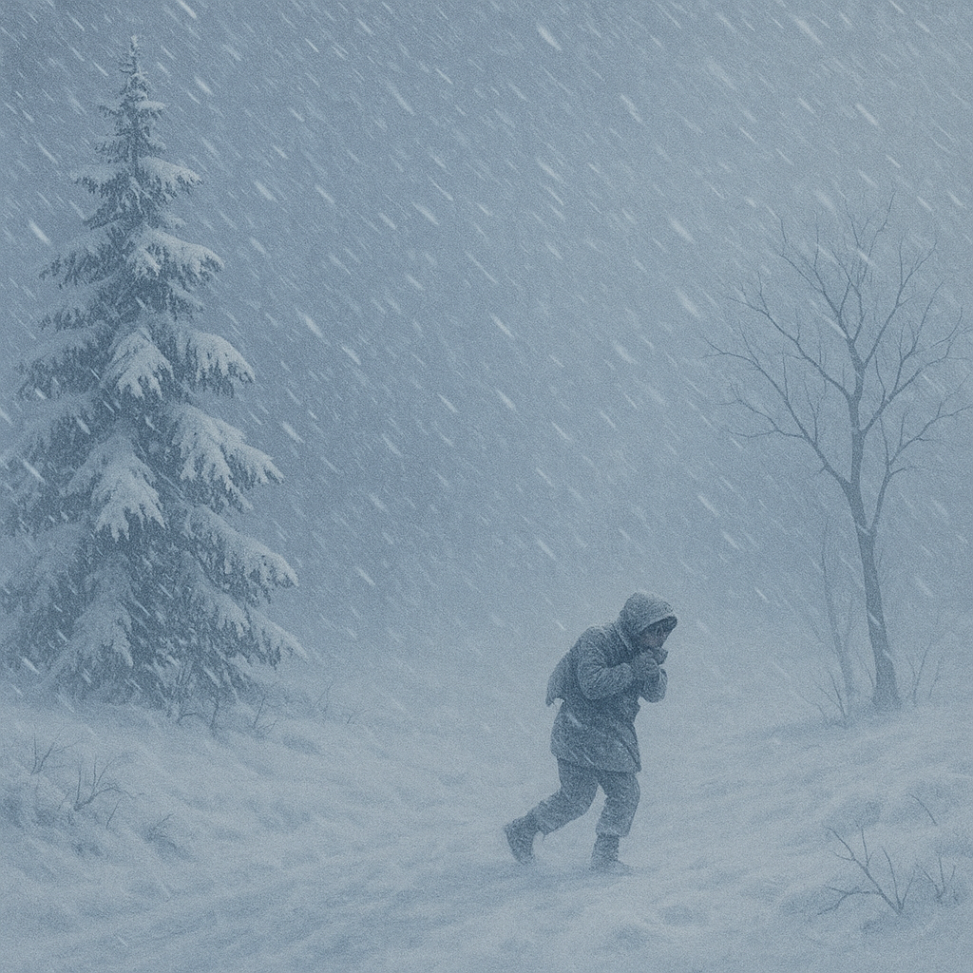
النشاط الاعتيادي : سنبدأ حصتنا بلعبة جعل الصورة تتكلم، انطلاقا من التعبير عن صورة: ماذا تسمعون لو كنت داخل هذه الصورة؟.
يطلب المدرس من التلاميذ أن يتأملوا الصورة لبضع ثوان، محاولين تمثل ما يمكنهم سماعه من أصوات. وبعدها يستمع إلى إجابات 4 تلاميذ.
ماذا تَسْمَعُ لو كُنْتَ داخِلَ هذِهِ الصُّورَةِ؟
عَبِّرْ عنْ ذلكَ بِعِبارةٍ قَصيرةٍ

Slide 13


بعد سماع إجابات التلاميذ، يدون منها الأستاذ بعض العبارات على السبورة:.
.
ينوه المدرس بعمل المتعلمين، ويعلق قائلاً: "الطبيعة تعطينا الجمال والراحة، واليوم سنتعلم كيف نعبر عنها بالكلمة/بالرسم/بالقراءة..." (حسب موضوع الدرس).
دَوِيُّ الرَّعْدِ
صَفِيرُ الرِّيَاحِ
صَمْتٌ ثَقِيلٌ
طَقْطَقَةُ الأَسْنانِ
حَفيفُ الأَغْصانِ
تَكَسُّرُ الجَليدِ

Slide 14
افتتاح الحصة:
ب- واجبات منزلية
02 دقيقتان

Slide 15
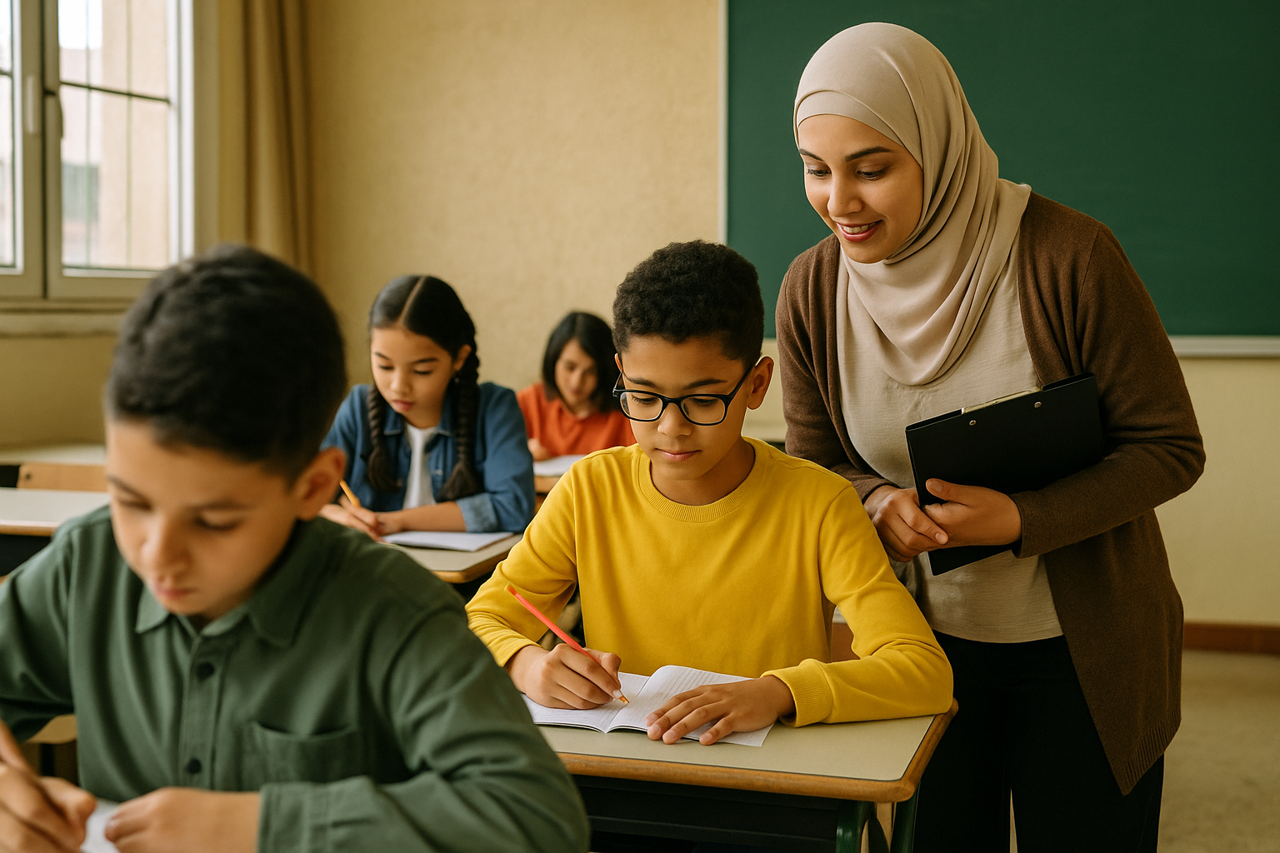
مراقبة إنجاز الواجبات المنزلية
يراقب المدرس إنجاز الواجبات المنزلية من قبل عينة من التلاميذ.

Slide 16


من يذكرنا بالضوابط التي ينبغي الالتزام بها داخل القسم؟
ضوابط القسم
يختار الأستاذ 3 متعلمين للتذكير بضبطين فقط من ضوابط العمل الصفي.

Slide 17
من يذكرنا بالضوابط التي ينبغي الالتزام بها داخل القسم؟
ضوابط القسم
يختار الأستاذ 3 متعلمين للتذكير بضبطين فقط من ضوابط العمل الصفي.
أشارك بفعالية، وأطلب الإذن عند المشاركة
أطرح أسئلتي كلما كان أمر ما غير واضح بالنسبة إلي

Slide 18

افتتاح الحصة:
ج- التصريح بالأهداف 05 دقائق

Slide 19


عِندَ نِهَايَةِ هذِهِ الحِصَّةِ، سَتَكُونُونَ قَادِرِينَ عَلَى:
قِرَاءَةُ فِقْرةِ بِطَلَاقَةٍ.
فَهْمُ مَعَانِي النَّصِّ المُبَاشِرَةِ .

Slide 20

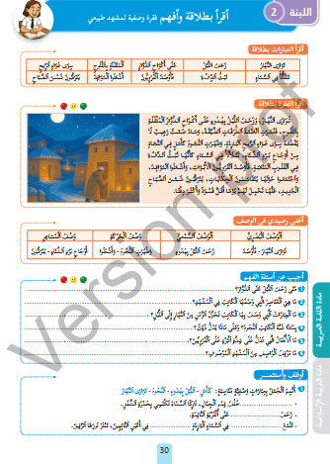
هذا مثال لمهمة سيتعين عليك إنجازها: أقرأ جملا وصفية بطلاقة
يُصرح الأستاذ بوضوح عن هدف الحصة
مثال

Slide 21

النشاط الأول
أ- أَقْرَأُ العبارات بِطَلَاقَةٍ 05 دقائق

Slide 22
1- النمذجة: يحدد الأستاذ(ة) معايير القراءة بطلاقة التي سيركز عليها في الحصة
© قراءة سليمة من الأخطاء (الدقة)
نطق الحروف من مخارجها الصحيحة.
التمييز بين الحركات القصيرة والطويلة، الشدة والتنوين.
احترام علامات الإعراب كما وردت في المقروء.
عدم تغيير، أو حذف، أو إضافة حروف، أو كلمات.

Slide 23

1- النمذجة: انتبهوا، سأقرأ العبارات بطلاقة، ثم ستتناوبون على قراءتها من بعدي مع احترام مؤشرات الدقة.
يطلب الأستاذ)ة( انتباه التلاميذ، ثم يقرأ العبارات بطلاقة مركزا على السلامة من الأخطاء، وفق مؤشرات السلامة من الأخطاء: ينطر النموذج المرفق
2-زَحَفَ ٱللَّيْلُ
7-مِنْ بمَرْدِ ٱلشِّتَاءِ
1-تَوَارَى ٱلنَّهَارُ
6-وَظَهَرَتِ ٱلنُّجُومُ
5-سِوى عُواءِ ٱلرِّيحِ
10-جَداوِلُ المَاءِ
4- ٱلْمُثْقَلَةُ بِالثُّلُوجِ
9-يَتَرَقَّبُونَ شَمْسَ ٱلصَّبَاح
3-عَلَى أَكْوَاخِ ٱلدَُوارِ
8-ٱلْقَرَوِيُّونَ
نطق الحروف من مخارجها الصحيحة.
التمييز بين الحركات القصيرة والطويلة، الشدة والتنوين.
احترام علامات الإعراب كما وردت في المقروء.
عدم تغيير، أو حذف، أو إضافة حروف، أو كلمات.
© قراءة سليمة من الأخطاء (الدقة)

Slide 24
2- الممارسة الموجهة: معايير الطلاقة في القراءة: مؤشر السلامة من الأخطاء.
يطلب الأستاذ)ة( من بعض التلاميذ المرور إلى السبورة وقراءة بعض العبارات بطلاقة، أي على السلامة من الأخطاء. ويحرص على التصحيح الفوري لقراءة كل تلميذ بإشراك وملائه، ويطلب منهم إبداء رأيهم، ويختم بتقديم تغذية راجعة.
2-زَحَفَ ٱللَّيْلُ
7-مِنْ بمَرْدِ ٱلشِّتَاءِ
1-تَوَارَى ٱلنَّهَارُ
6-وَظَهَرَتِ ٱلنُّجُومُ
5-سِوى عُواءِ ٱلرِّيحِ
10-جَداوِلُ المَاءِ
4- ٱلْمُثْقَلَةُ بِالثُّلُوجِ
9-يَتَرَقَّبُونَ شَمْسَ ٱلصَّبَاح
3-عَلَى أَكْوَاخِ ٱلدَُوارِ
8-ٱلْقَرَوِيُّونَ
نطق الحروف من مخارجها الصحيحة.
التمييز بين الحركات القصيرة والطويلة، الشدة والتنوين.
احترام علامات الإعراب كما وردت في المقروء.
عدم تغيير، أو حذف، أو إضافة حروف، أو كلمات.
© قراءة سليمة من الأخطاء (الدقة)

Slide 25
3- الممارسة المستقلة: معايير الطلاقة في القراءة، وتحديدا مؤشر السلامة من الأخطاء.
يختار الأستاذ)ة( من بين التلاميذ عينة عشوائية، ويقرأ كل واحد منهم خمس عبارات بطلاقة دون تدخل فوري، ثم يقدم تغذية راجعة بعد انتهاء التلميذ من قراءة العبارات المطلوبة.
2-زَحَفَ ٱللَّيْلُ
7-مِنْ بمَرْدِ ٱلشِّتَاءِ
1-تَوَارَى ٱلنَّهَارُ
6-وَظَهَرَتِ ٱلنُّجُومُ
5-سِوى عُواءِ ٱلرِّيحِ
10-جَداوِلُ المَاءِ
4- ٱلْمُثْقَلَةُ بِالثُّلُوجِ
9-يَتَرَقَّبُونَ شَمْسَ ٱلصَّبَاح
3-عَلَى أَكْوَاخِ ٱلدَُوارِ
8-ٱلْقَرَوِيُّونَ
نطق الحروف من مخارجها الصحيحة.
التمييز بين الحركات القصيرة والطويلة، الشدة والتنوين.
احترام علامات الإعراب كما وردت في المقروء.
عدم تغيير، أو حذف، أو إضافة حروف، أو كلمات.
© قراءة سليمة من الأخطاء (الدقة)

Slide 26
النشاط الأول
ب- أَقْرَأُ الْفِقْرَةَ بِطَلاقَةٍ 15 دقيقة

Slide 27
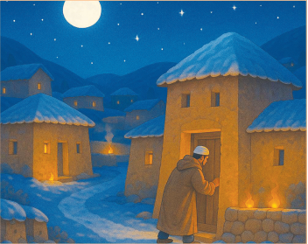
أَقْرَأُ ٱلْفِقْرَةَ بِطَلاقَةٍ
عُوَاءُ الرِّيحِ
تَوَارَى النَّهَارُ، وَزَحَفَ اللَّيْلُ بِهُدوءٍ عَلَى أَكْوَاخِ ٱلدَُوارِ الْمُثَقَّلَةِ بِالْحُزْنِ، فَغَمَرَتِ الْعُتْمَةُ الطَّرِيقَاتِ الضَّيِّقَةَ، وَسَادَ صَمْتٌ رَهِيبٌ لَا يَقْطَعُهُ سِوَى عُوَاءُ الرِّيحِ الْبَارِدَةِ. وَظَهَرَتِ النُّجُومُ كَأَمَلٍ فِي النَّجَاةِ مِنْ أَوْجَاعِ بَرْدِ الشِّتَاءِ، تَتَلَأْلَأُ فِي السَّمَاءِ كَأَنَّهَا تَبُثُّ الدَّفْءَ فِي الْقُلُوبِ الْمُتْعَبَةِ، فَأَوْصَدَ الْقَرْوِيُّونَ الْأَبْوَابَ، وَأَشْعَلُوا الْمَوَاقِدَ، وَاجْتَمَعُوا حَوْلَهَا يَتَقَاسَمُونَ الْحِكَايَاتِ، يَتَرَقَّبُونَ شَمْسَ الصَّبَاحِ الْجَدِيدِ، عَلَّهَا تَحْمِلُ لَهُمْ يَوْمًا أَقَلَّ مَشَقَّةً وَأَكْثَرَ دِفْئًا.

Slide 28

1- النمذجة: أقرأ الفقرة بطلاقة.
يحرص الأستاذ)ة( قراءة الجمل المثبتة في الكراسة قراءة اقتدائية وفق مؤشرات الدقة في القراءة: أي السلامة من الأخطاء: - نطق الحروف من مخارجها الصحيحة؛ - التمييز بين الحركات القصيرة والطويلة، الشدة والتنوين. ويطلب من التلاميذ استعمال الإشارة بالأصبع في تتبع الكلمات المقروءة .
يحرص الأستاذ)ة( قراءة الفقرة قراءة اقتدائية على تتبع أخطاء المتعلمين.
© قراءة سليمة من الأخطاء (الدقة)
نطق الحروف من مخارجها الصحيحة.
التمييز بين الحركات القصيرة والطويلة، الشدة والتنوين.
احترام علامات الإعراب كما وردت في المقروء.
عدم تغيير، أو حذف، أو إضافة حروف، أو كلمات.
© قراءة وفق وتيرة ثابتة (السرعة والاسترسال)
المحافظة على تدفق القراءة دون تلعثم أو توقفات طويلة.
قراءة عدد مناسب نص من 80 إلى 120 كلمة في دقيقتين.
احترام علامات الوقف والفصل.
تجنب البطء المفرط أو التسرع المخل بالمعنى.

Slide 29
1- النمذجة: أقرأ الفقرة بطلاقة.
يحرص الأستاذ)ة( قراءة الفقرة المثبتة في الكراسة قراءة اقتدائية وفق معايير الدقة في القراءة: أي السلامة من الأخطاء. وفق مؤشري: - نطق الحروف من مخارجها الصحيحة؛ - التمييز بين الحركات القصيرة والطويلة، الشدة والتنوين. ويطلب من التلاميذ استعمال الإشارة بالأصبع في تتبع الكلمات المقروءة .
يحرص الأستاذ)ة( على قراءة الفقرة قراءة اقتدائية، و على تتبع التلاميذ لقراءته
نطق الحروف من مخارجها الصحيحة.
التمييز بين الحركات القصيرة والطويلة، الشدة والتنوين.
احترام علامات الإعراب كما وردت في المقروء.
عدم تغيير، أو حذف، أو إضافة حروف، أو كلمات.
© قراءة سليمة من الأخطاء (الدقة)

Slide 30
1- النمذجة: أقرأ الفقرة بطلاقة.
يحرص الأستاذ)ة( بعد قراءته للفقرة المثبتة في الكراسة قراءة اقتدائية على تقديم توضيحات حول مؤشرات القراءة بدقة: - نطق الحروف من مخارجها الصحيحة؛ - التمييز بين الحركات القصيرة والطويلة- الشدة والتنوين. ويطلب من التلاميذ استعمال الإشارة بالأصبع في تتبع الفقرة المقروءة
يقدم الأستاذ)ة( بعد قراءة الفقرة قراءة اقتدائية، بعض التوضيحات على قراءته للفقرة مركزا على أمثلة توضيحية لمؤشرات الدقة
1- نطق الحروف من مخارجها الصحيحة
المخرج | الحروف | أمثلة مشكولة | طريقة النطق
الشفتان | ب – م – ف – و | بَابٌ – مَاءٌ – فَرَاشَةٌ – وُرُودٌ | إطباق الشفتين (ب، م) / الشفة السفلى مع الأسنان العليا (ف) / ضم الشفتين (و)
طرف اللسان | ت – د – ط – ل – ن | تِلْمِيذٌ – دَرْسٌ – طَرِيقٌ – لُغَةٌ – نُورٌ | طرف اللسان مع أصول الأسنان العليا أو اللثة
وسط اللسان | ج – ش – ي | جَمِيلٌ – شَمْسٌ – يَسِيرٌ | وسط اللسان مع الحنك الأعلى
أقصى اللسان | ق – ك | قَلْبٌ – كِتَابٌ | أقصى اللسان مع الحنك الأعلى
الحلق | ع – ح – هـ – خ – غ | عَيْنٌ – حَقٌّ – هَوَاءٌ – خَيْرٌ – غُرُوبٌ | أقصى الحلق (ع، هـ) / وسط الحلق (ح) / أدنى الحلق (خ، غ)
3- الشدة والتنوين
الحروف | الأمثلة | التوضيح
الشَّدَّة | اللَّيْلُ – الصَّبَاحِ | الشدة تعني أن الحرف يُنطق حرفين: الأول ساكن والثاني متحرك (لْ + لَ، صْ + صَ).
التَّنوين | يَوْمًا – دِفْئًا | التنوين هو نون ساكنة زائدة تُنطق ولا تُكتب، وتلحق آخر الاسم: (تنوين فتح).
2- التمييز بين الحركات القصيرة والطويلة
الحركات القصيرة) َُِ( | الحركات الطويلة (ا – و – ي)
تَـوَارَى (تَـ = فتحة قصيرة) | النُّجُومُ (ـو = مد بالواو)
النَّهَارُ (هَـ = فتحة قصيرة) | الشِّتَاءِ (ـاءِ = مد بالألف والهمزة)
البَارِدَةِ (رِ = كسرة قصيرة) | القُلُوبِ (ـو = مد بالواو)
صَمْتٌ (مْ = سكون) | دِفْئًا (ـي = مد بالياء)

Slide 31

2- الممارسة الموجهة: نقرأ الآن الفقرة قِرَاءَة صامتة، ونضع سطرا أسفل الكلمات التي نجد صعوبة في قراءتها بدقة وفق معايير: السلامة من الأخطاء.
يدعو الأستاذ)ة( التلاميذ إلى قراءة الفقرة في كراساتهم بصمت مستعملين الإشارة بالأصبع للكلمات المقروءة، وتحديد الكلمات التي وجدوا صعوبة في قراءتها بدقة، قصد تتبع تقدم تمكنهم من قراءتها عند نهاية هذا النشاط.

Slide 32
2- الممارسة الموجهة: نقرأ الآن الجمل بطلاقة تبعا لمعايير الدقة في القراءة: أي السلامة من الأخطاء.
يطلب الأستاذ)ة( من بعض التلاميذ المرور إلى السبورة وقراءة مقاطع من الجمل بطلاقة، ويحرص على التصحيح الفوري لقراءة كل تلميذ بإشراك زملائه، ويطلب منهم إبداء رأيهم، ويختم بتقديم تغذية راجعة. وفق مؤشرات: - نطق الحروف من مخارجها الصحيحة؛ - التمييز بين الحركات القصيرة والطويلة، الشدة والتنوين.

Slide 33
3- الممارسة المستقلة: أقرأ الآن الفقرة بطلاقة: نطق الحروف من مخارجها الصحيحة؛ - التمييز بين الحركات القصيرة والطويلة؛ -الشدة والتنوين.
يتناوب التلاميذ على قراءة مقاطع النص المتتابعة بطلاقة دون تدخل فوري من الأستاذ)ة(، ثم يقدم الأستاذ)ة( تغذية راجعة بعد انتهاء كل تلميذ من قراءة المقطع المطلوب، بناء على معايير القراءة السليمة: السلامة من الأخطاء- الاسترسال- تمثل المعنى.

Slide 34
4- التغذية الراجعة: أقرأ الكلمات التي كنت أجد صعوبة في قراءتها بطلاقة - المسطر تحتها أثناء القراءة الصامتة- .
يختار الأستاذ عينة من التلاميذ الذين وجدوا صعوبة في قراءة بعض الكلمات أثناء مرحلة القراءة الصامتة، ويطلب منهم إعادة قراءتها بطلاقة وبصوت مرتفع، قصد تتبع تطور أدائهم القرائي.

Slide 35
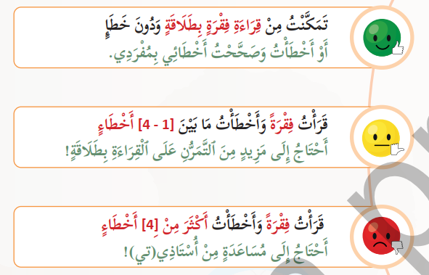
5- التقويم الذاتي: أقوم أدائي القرائي.
يطلب الأستاذ من التلاميذ أن يقوموا أداءهم القرائي ذاتيا بوضع دائرة أمام الرمز الموافق لإنجازهم القرائي في الجهة الخاصة بذلك على الكراسة.
أحرص على التقويم الذاتي المنتظم لأدائي القرائي

Slide 36

النشاط الثاني
أُغْنِي رَصِيدِي فِي السَّرْدِ
05 دقائق

Slide 37
أَقْرَأُ ٱلْفِقْرَةَ بِطَلاقَةٍ
عُوَاءُ الرِّيحِ
تَوَارَى النَّهَارُ، وَزَحَفَ اللَّيْلُ بِهُدوءٍ عَلَى أَكْوَاخِ ٱلدَُوارِ الْمُثَقَّلَةِ بِالْحُزْنِ، فَغَمَرَتِ الْعُتْمَةُ الطَّرِيقَاتِ الضَّيِّقَةَ، وَسَادَ صَمْتٌ رَهِيبٌ لَا يَقْطَعُهُ سِوَى عُوَاءُ الرِّيحِ الْبَارِدَةِ. وَظَهَرَتِ النُّجُومُ كَأَمَلٍ فِي النَّجَاةِ مِنْ أَوْجَاعِ بَرْدِ الشِّتَاءِ، تَتَلَأْلَأُ فِي السَّمَاءِ كَأَنَّهَا تَبُثُّ الدَّفْءَ فِي الْقُلُوبِ الْمُتْعَبَةِ، فَأَوْصَدَ الْقَرْوِيُّونَ الْأَبْوَابَ، وَأَشْعَلُوا الْمَوَاقِدَ، وَاجْتَمَعُوا حَوْلَهَا يَتَقَاسَمُونَ الْحِكَايَاتِ، يَتَرَقَّبُونَ شَمْسَ الصَّبَاحِ الْجَدِيدِ، عَلَّهَا تَحْمِلُ لَهُمْ يَوْمًا أَقَلَّ مَشَقَّةً وَأَكْثَرَ دِفْئًا.

Slide 38
الآن سنتعرف بعض العبارات التي تساعدنا في إغناء رصيدنا في وصف مشهد طبيعي.
يدعو الأستاذ)ة( التلاميذ إلى قراءة العبارات الوصفية المثبتة في الكراسة، وينبه إلى أنها ستفيد في فهم النص المقروء، وفي إنتاج الجمل والفقرات الوصفية لمشهد طبيعي.
وصف المشاعر | وصف الحركة | الوصف السمعي | الوصف البصري
أَوْجَاعِ بَرْدِ ٱلشِّتَاءِ؛ يَتَرَقَّبُونَ شَمْسَ الصَّبَاحِ الْجَدِيدِ. | وَظَهَرَتِ ٱلنُّجُومُ ؛ وَأَشْعَلُوا الْمَوَاقِدَ؛ | زَحَفَ اللَّيْلُ بِهُدُوءٍ | تَوَارَى النَّهَارُ؛ فَأَوْصَدَالْقَرْوِيُّونَ الْأَبْوَابَ

Slide 39
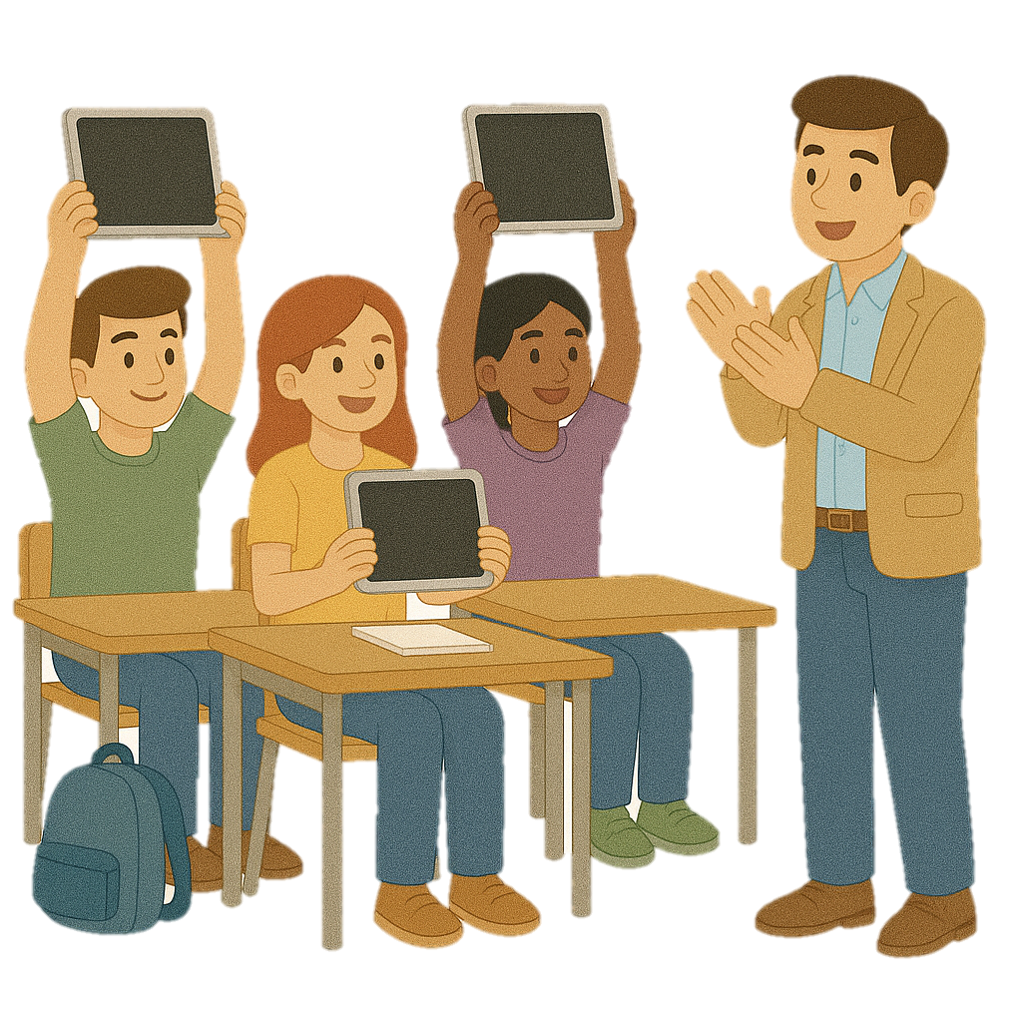
النشاط الثالث
أُجِيبُ عَنْ أَسْئِلَةِ الفَهْمِ
دقيقة 15

Slide 40
الآن، سننتقل إلى فهم المعاني المباشرة للنص المقروء، من خلال الأسئلة المثبتة في الكراسة.
يدعو الأستاذ)ة( التلاميذ إلى قراءة الأسئلة المثبتة في الكراسة والاستعداد للإجابة عنها.
1- مَتَى زَحَفَ اللَّيْلُ عَلَى الدَّوَّارِ؟
2- مَا هِيَ العَنَاصِرُ الَّتِي وَصَفَهَا الكَاتِبُ فِي المَشْهَدِ؟ -...................-....................-.....................-....................
3- مَا العِبَارَاتُ الَّتِي وَصَفَ بِهَا الكَاتِبُ تَحَوُّلَ الزَّمَنِ مِنَ النَّهَارِ إِلَى اللَّيْلِ؟ -...................-....................-................
4- بِمَاذَا شَبَّهَ الكَاتِبُ النُّجُومَ؟ وَعَلَى مَاذَا يَدُلُّ ذَلِكَ؟ ...................................................................................
5- مَا الأَفْعَالُ الَّتِي تَدُلُّ عَلَى شِدَّةِ البَرْدِ عَلَى القَرَوِيِّينَ؟-....................-....................-.....................-.............
6- مَا مَوْقِفُ الوَاصِفِ مِنَ المَشْهَدِ المَوْصُوفِ؟؟........................................................................................

Slide 41
1- النمذجة: لاحظوا معي السؤال الأول: كَيْفَ كانَتْ سَماءُ الصَّباحِ؟
يوجه الأستاذ التلاميذ إلى ملاحظة السؤال الأول، وتأمل أداة الاستفهام الواردة فيه، وربطها بالزمن انطلاقا من نشاط أغني رصيدي وانطلاقا من النص؟ ويوضح سيرورة التوصل إلى الجواب
1- مَتَى زَحَفَ اللَّيْلُ عَلَى الدَّوَّارِ؟

الجملة المقروءة
تَوَارَى النَّهَارُ، وَزَحَفَ اللَّيْلُ بِهُدوءٍ عَلَى أَكْوَاخِ ٱلدَُوارِ الْمُثَقَّلَةِ بِالْحُزْنِ،
⬥
عبارات دالة على الحال
قَبْلَ أَنْ تَهُبُّ رِّيَاحٌ قَوِيَّةً؛ أَمْسِ هَطَلَ مَطَرٌ غَزِيرٌ؛ هَطَلَ مَطَرٌ غَزِير، وشُروقَ الشَّمْسِ.
❷
أداة الاستفهام: مَتَى
دالة على ؟ طلب زمن وقوع الفعل
◆
مَتَى زَحَفَ اللَّيْلُ عَلَى الدَّوَّارِ؟
............................
عندما تَوَارَى النَّهَارُ
زمن: زَحَفِ اللَّيْلِ عَلى الدّوارِ
الجواب:

Slide 42
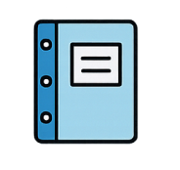
2- الممارسة الموجهة: ننتقل الآن، إلى الجواب عن السؤالين 2 و3 بشكل ثنائي؟
- يوجه الأستاذ التلاميذ إلى الاشتغال في ثنائيات للجواب عن السؤالين 2 و3؛ حيث يناقش كل ثنائي إجابة كل فرد منه عن كل سؤال، مع توضيح سيرورة الجواب المتوصل إليه.
- يراقب الأستاذ تفاعل الثنائيات، عبر التجول بين الصفوف، وتقديم التوجيهات والتغذية الراجعة عند الحاجة.
2- مَا هِيَ العَنَاصِرُ الَّتِي وَصَفَهَا الكَاتِبُ فِي المَشْهَدِ؟ -...................-....................-.....................-....................
-العنصر1: ...................- العنصر2:....................- العنصر3:.....................- العنصر4:...................
3- مَا العِبَارَاتُ الَّتِي وَصَفَ بِهَا الكَاتِبُ تَحَوُّلَ الزَّمَنِ مِنَ النَّهَارِ إِلَى اللَّيْلِ؟ -...................-....................-................
-العبارة 1: ...................- العبارة 2:....................- العبارة 3:.....................- العبارة 4:...................

Slide 43
2- الممارسة الموجهة: الجواب عن السؤالين 2 و3 بشكل ثنائي؟
- يستمع الأستاذ إلى أجوبة بعض الثنائيات ويطلب التعليل أو إعادة الصياغة عند الحاجة، قبل أن يبرز الجواب الصحيح، مع تقديم تغذية راجعة حول منطق التوصل إلى الجواب الصحيح.
2- مَا هِيَ العَنَاصِرُ الَّتِي وَصَفَهَا الكَاتِبُ فِي المَشْهَدِ؟ -...................-....................-.....................-....................
الجواب: -العنصر1: أَكْوَاخِ ٱلدَُوارِ - العنصر2:الزَّمَنُ- العنصر3: الْقَرْوِيّينَ.- العنصر4: الْقُلُوبُ
3- مَا العِبَارَاتُ الَّتِي وَصَفَ بِهَا الكَاتِبُ تَحَوُّلَ الزَّمَنِ مِنَ النَّهَارِ إِلَى اللَّيْلِ؟ -...................-....................-................
الجواب: -العبارة 1: تَوَارَى النَّهَارُ - العبارة 2: زَحَفَ اللَّيْلُ - العبارة 3:. يَتَرَقَّبُونَ شَمْسَ الصَّبَاحِ - العبارة 4:.. يَوْمًا أَقَلَّ مَشَقَّةً .

Slide 44

3- الممارسة المستقلة: ننتقل الآن، إلى الجواب عن بقية الأسئلة بشكل فردي؟
يوجه الأستاذ التلاميذ إلى الاشتغال بطريقة فردية في الإجابة باقي الأسئلة، ويحرص على مراقبة تقدم الإنجاز، ويقدم التغذية الراجعة عند الحاجة.
4- بِمَاذَا شَبَّهَ الكَاتِبُ النُّجُومَ؟ وَعَلَى مَاذَا يَدُلُّ ذَلِكَ؟ ...................................................................................
5- مَا الأَفْعَالُ الَّتِي تَدُلُّ عَلَى شِدَّةِ البَرْدِ عَلَى القَرَوِيِّينَ؟-....................-....................-.....................-.............
6- مَا مَوْقِفُ الوَاصِفِ مِنَ المَشْهَدِ المَوْصُوفِ؟؟........................................................................................

Slide 45
3- الممارسة المستقلة: ننتقل الآن، إلى الجواب عن بقية الأسئلة بشكل فردي؟
يوجه الأستاذ التلاميذ إلى الاشتغال بطريقة فردية في الإجابة باقي الأسئلة، ويحرص على مراقبة تقدم الإنجاز، ويقدم التغذية الراجعة عند الحاجة.
4- بِمَاذَا شَبَّهَ الكَاتِبُ النُّجُومَ؟ وَعَلَى مَاذَا يَدُلُّ ذَلِكَ؟ ...................................................................................
الجواب: شَبَّهَ الكَاتِبُ النُّجُومَ ب: الأمل - وَظَهَرَتِ النُّجُومُ كَأَمَلٍ فِي النَّجَاةِ
الجواب: يَدُلُّ ذَلِكََ عَلى: قَسْوَةُ الشِّتاءِ عَلَيهِم. / النَّجَاةِ مِنْ أَوْجَاعِ بَرْدِ الشِّتَاءِ
5- مَا الأَفْعَالُ الَّتِي تَدُلُّ عَلَى شِدَّةِ البَرْدِ عَلَى القَرَوِيِّينَ؟-....................-....................-.....................-.............
الجواب: الأَفْعَالُ الَّتِي تَدُلُّ عَلَى شِدَّةِ البَرْدِ عَلَى القَرَوِيِّينَ: - غَمَرَتِ الْعُتْمَةُ - وَسَادَ صَمْتٌ -أَوْصَدَ الْأَبْوَابَ - وَأَشْعَلُوا الْمَوَاقِدَ
6- مَا مَوْقِفُ الوَاصِفِ مِنَ المَشْهَدِ المَوْصُوفِ؟؟........................................................................................
الجواب: مَوْقِفُ الوَاصِفِ مِنَ المَشْهَدِ المَوْصُوفِ، هو: التَّأَثُّرُ وَالتَّعَاطُفُ مَعَ القَرَوِيِّينَ / عَلَّهَا تَحْمِلُ لَهُمْ يَوْمًا أَقَلَّ مَشَقَّةً وَأَكْثَرَ دِفْئًا.

Slide 46
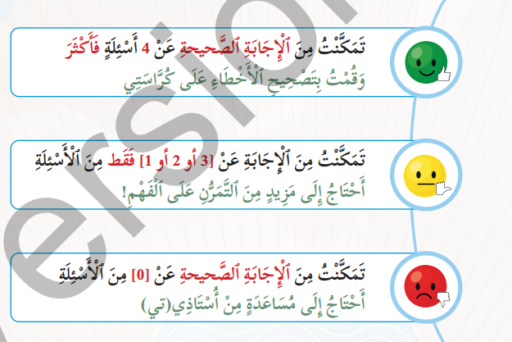
5- التقويم الذاتي: أقوم فهمي القرائي.
يطلب الأستاذ من التلاميذ أن يقوموا فهمهم القرائي ذاتيا بوضع دائرة أمام الرمز الموافق لإنجازهم القرائي في الجهة الخاصة بذلك على الكراسة.
أحرص على التقويم الذاتي المنتظم لفهمي القرائي

Slide 47

النشاط الرابع
أوظفُ وأستثمرُ
دقائق 05
ينجز مع التلاميذ الذين أنهوا مرحلة أجيب عن أسئلة الفهم

Slide 48

ٱلآنَ، سَنُوَظِّفُ تَعَلُّمَاتِنَا فِي إِنْتَاجِ جُمَلٍ وَصْفِيَّةٍ لِمَشْهَدٍ طَبِيعِيٍّ.
يوجه الأستاذ التلاميذ إلى توظيف تعلماتهم السابقة في إنتاج جمل وصفية لمشهد طبيعي على غرار الجملة المقترحة.
1- أتمم الجمل بتعابير وصفية مناسبة:- كَأَمَلِ- اللَّيلِ بِهُدوءٍ - النَّجُومُ-تَوارى النَّهارُ
............................ خَلْفَ قِمَمِ ٱلجِبَالِ، تَارِكًا ٱلسَّمَاءَ تَكْتَسِي بِحُمْرَةِ ٱلشَّفَقِ.
زَحَفَ..................................على الْقَرْيَةِ النَّائِمَةِ.
تَلْمَعُ .................... في ٱلسَّماءِ ٱلْبارِدَةِ ............. فِي أَعْيُنِ ٱلتَّائِهينَ، تَنْثُرُ نورَها ٱلرَّقيقَ.

Slide 49
هَيَّا لِنُرَاجِعْ مَعًا ٱلْأَجْوِبَةَ ٱلْمُقْتَرَحَةَ مِنْ قِبَلِكُمْ.
يطلب الأستاذ من التلاميذ تقديم أجوبتهم، ويحرص على تصحيح الأخطاء وتوثيق أجوبة نموذجية على السبورة.
1- أتمم الجمل بتعابير وصفية مناسبة:- كَأَمَلِ- اللَّيلِ بِهُدوءٍ - النَّجُومُ-تَوارى النَّهارُ
............................ خَلْفَ قِمَمِ ٱلجِبَالِ، تَارِكًا ٱلسَّمَاءَ تَكْتَسِي بِحُمْرَةِ ٱلشَّفَقِ.
زَحَفَ..................................على الْقَرْيَةِ النَّائِمَةِ.
تَلْمَعُ .................... في ٱلسَّماءِ ٱلْبارِدَةِ ............. فِي أَعْيُنِ ٱلتَّائِهينَ، تَنْثُرُ نورَها ٱلرَّقيقَ.

Slide 50
وَصَلْنَا إِلَى نِهَايَةِ ٱلْحَصَّةِ
اختتام الحصة
5 دقائق

Slide 51

ٱلْيَوْمَ أَغْنَيْنَا رَصِيدَنَا ٱلْوَصْفِيَّ بِعِبَارَاتٍ وَأَسَالِيبَ جَدِيدَةٍ تَتَعَلَّقُ بِوَصْفِ مَشْهَدٍ طَبِيعِيٍّ. فَمَنْ يُذَكِّرُنَا بِبَعْضٍ مِنْهَا؟
يطلب الأستاذ من التلاميذ تقديم عبارات وأساليب وصفية مما تم تعلمه في الحصة.
التعبير الأول: ............
التعبير الثاني:................
التعبير الثالث:....................
التعبير الرابع: ..................

Slide 52
اليوم أغنينا رصيدنا في الوصف بعبارات وأساليب جديدة تتعلق بوصف مشهد طبيعي. فمن يذكرنا ببعض منها:
بَعْدَ تَقْدِيمِ المُتَعَلِّمِينَ لِأَجْوِبَتِهِمْ يَخْتَارُ الأُسْتَاذُ الأجوبة الجيدة.
زَحَفَ اللَّيْلُ بِهُدوءٍ عَلَى أَكْوَاخِ ٱلدَُوارِ
سَادَ صَمْتٌ رَهِيبٌ
ظَهَرَتِ النُّجُومُ كَأَمَلٍ فِي النَّجَاةِ
تَتَلَأْلَأُ النُّجُومُ فِي السَّمَاءِ كَأَنَّهَا تَبُثُّ الدَّفْءَ فِي الْقُلُوبِ

Slide 53

فِي ٱلْمَنزِلِ، ٱكْتُبْ جُمَلًا وَصْفِيَّةً لِمَشْهَدٍ طَبِيعِيٍّ أُوَظِّفُ فِيهَا ٱلْأَلْفَاظَ وَٱلْعِبَارَاتِ ٱلْمُقْتَرَحَةَ..
2- أصف في جملة مشهدا طبيعيا موظفا التعابير الآتية: يَتَرَقَّبُونَ شَمْسَ- أَوْجَاعَ بَرْدِ ٱلشِّتَاءِ- ٱلصَّبَاحُ ٱلْجَدِيد
الجملة الأولى:........................................................................................................
الجملة الثانية:.........................................................................................................
الجملة الثالثة:........................................................................................................

Slide 54

وَصَلْنَا إِلَى نِهَايَةِ ٱلْحَصَّةِ. لَا تَنْسَوْا مُرَاجَعَةَ دُرُوسِكُمْ، وَإِنْجَازَ وَاجِبَاتِكُمْ.

